Slide 1
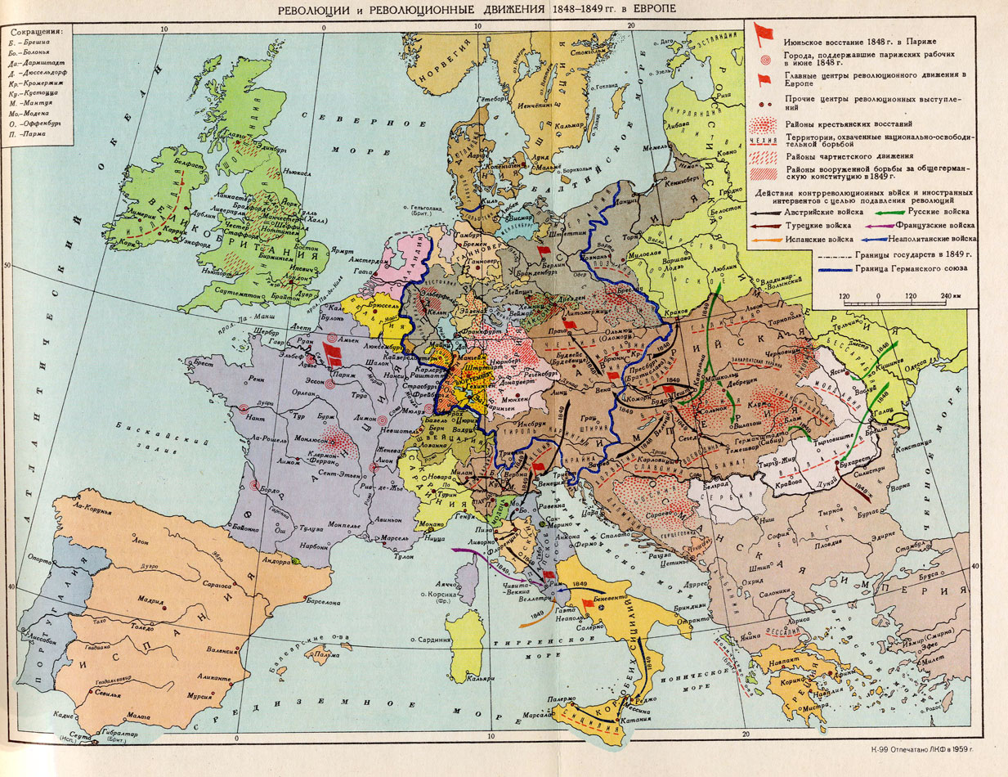
революции в Европе
1848 - 1849

Slide 2
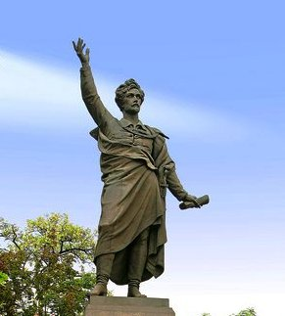
Каково положение разных слоев населения?
Насколько оформлены интересы различных групп общества?
Какие идеи и программы получили распространение?
Какое формировалось отношение к власти?

Slide 3
Недовольные своим положением люди
Движения:
политические
социальные
национальные
Идеи
и
программы
Образ врага –
власти

Slide 4
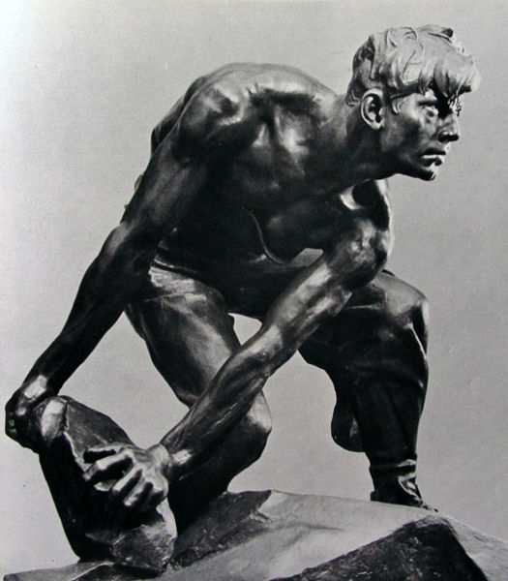
С какими трудностями столкнулось население Европы, особенно неимущие слои, в 40-х гг. 19 века?
Какова была позиция властей? Их отношение к реформам?
Какие чувства переживали обездоленные европейцы?
Как изменились поступки, поведение людей?

Slide 5
Недовольные своим положением люди
Движения:
политические
социальные
национальные
Обострение нужды и бедствий
Идеи
и
программы
Готовность на борьбу и жертвы
Нежелание жить по-старому
Неспособность власти идти на копромисс
Образ врага –
власти

Slide 6
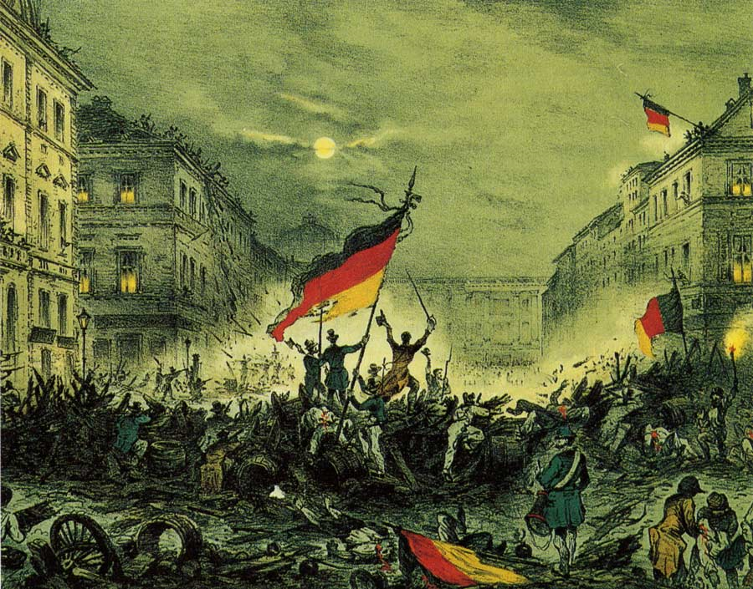
Каков социальный состав участников революций?
В какой форме протекали революции?
Против чего были направлены?
Какие лозунги были характерны в революциях?

Slide 7
Недовольные своим положением люди
Идеи
и
программы
Обострение нужды и бедствий
Движения:
политические
социальные
национальные
НАРОДНОЕ
ЗА БУРЖУАЗНО-ДЕМОКРАТИЧЕСКИЕ ПРЕОБРАЗОВАНИЯ; НАЦИОНАЛЬНО-ГОСУДАРСТВЕННОЕ ОБЪЕДИНЕНИЕ
ВОССТАНИЕ
Готовность на борьбу и жертвы
ПРОТИВ ВЛАСТИ
Нежелание жить по-старому
Неспособность власти идти на копромисс
Образ врага –
власти

